Slide 1

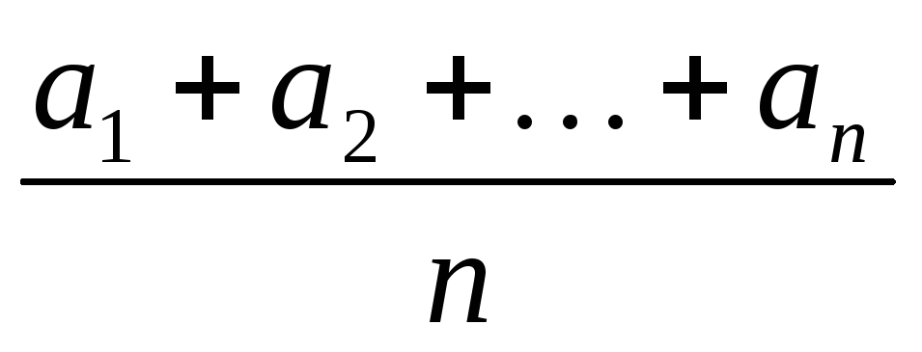
Середнє арифметичне. Середнє значення
величини.
Математика 5 клас

Slide 2
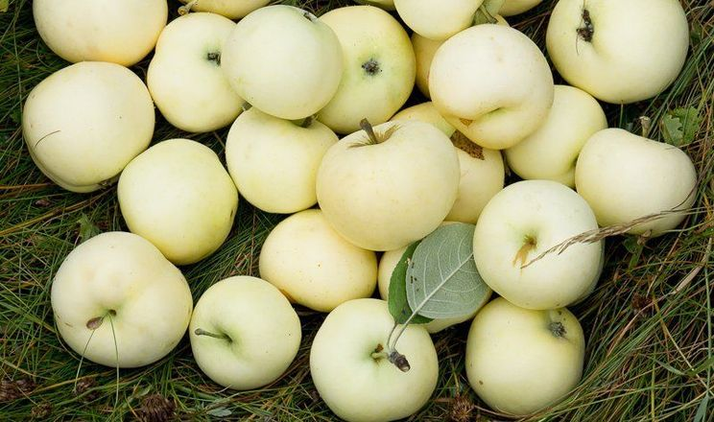
Середнє арифметичне кількох чисел це частка від ділення суми цих чисел на їх кількість.
Приклади : середня добова температура, середній вік , середня вага, середній зріст , середній бал, середня глибина, тощо.

Slide 3
Приклад 1.
У кошику лежало 5 яблук вагою 80 г, 95 г, 100 г, 120 г та 140 г. Яку середню вагу має яблуко?
(80 + 95 + 100 + 130 + 140) : 5 = 109 (г) – середня вага яблука
Приклад 2
За результатом контрольної роботи 5 учнів отримали 6 балів, 8 учнів – 9 балів, 4 учні – 10 балів, 2 учні – 11 балів та 1 учень 12 балів. Який середній бал успішності учнів цього класу.
(6*5 + 9*8 + 10*4 + 11*2 +12) : 20 =
(30 + 72 + 40 + 22 +12) : 20 = 176 : 20 =
8,8 – середній бал успішності

Slide 4
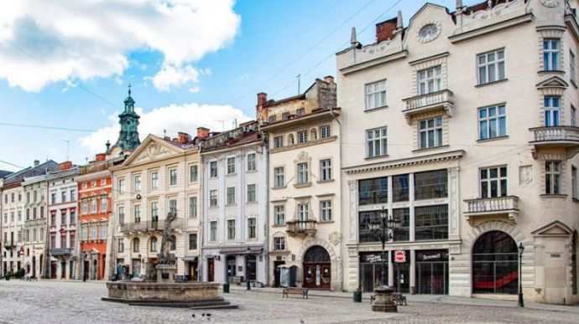
Приклад 3
Середня висота 12 будинків становить 50 м, а середня висота чотирьох із них – 30 м. Чому дорівнює середня висота інших 8 будинків?
1) 50 * 12 = 600 (м) - сумарна висота 12 будинків
2) 30 * 4 = 120 (м) – сумарна висота 4 будинків
3) 600 – 120 = 480 (м) – сумарна висота 8 будинків
4) 480 : 8 = 60 (м) – середня висота 8 будинків

Slide 5
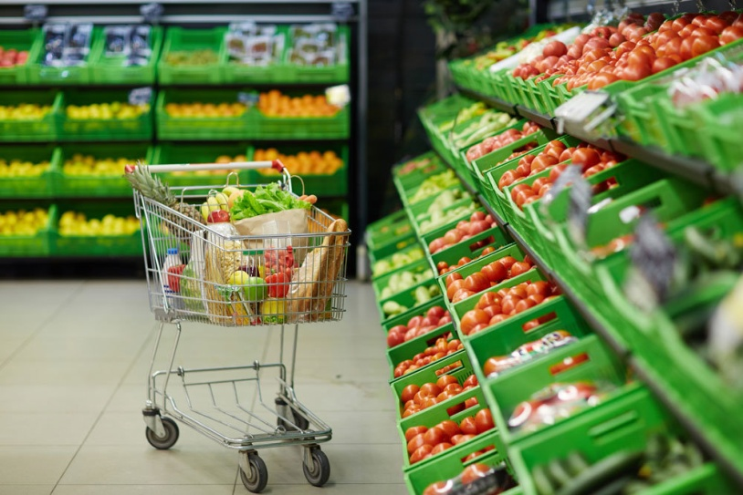
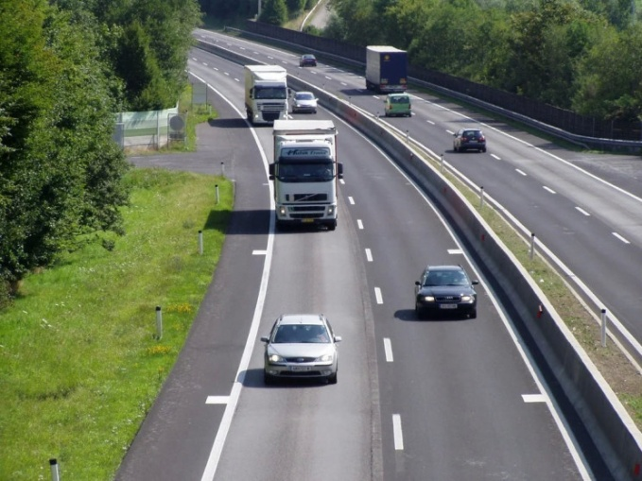
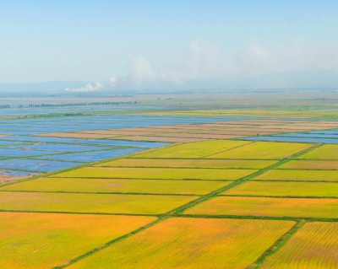
Приклади середніх значень величин: середня швидкість руху, середня врожайність 1 га поля, середня ціна одиниці товару, тощо.

Slide 6

Щоб знайти середню швидкість руху треба весь шлях поділити на час, витрачений на подолання цього шляху.
Катер за 2 години пройшов 22,7 км, а за 3 години – 42,8 км. Визначити середню швидкість катера.
1) 22,7 + 42,8 = 65,5 (км) – весь шлях
2) 2 + 3 = 5 (год) – витрачений час
3) 65,5 : 5 = 13,5 (км/год) – середня швидкість катера

Slide 7

Щоб знайти середню врожайність 1 га поля треба масу всього врожаю поділити на площу всього поля.
Із ділянки площею 5 га зібрали 200 ц пшениці, а з ділянки площею 7 га – 244 ц. Визначити середню врожайність 1 га поля.
(200 + 244) : (5 + 7) = 444 : 12 = 37 (ц) – середня врожайність 1 га поля

Slide 8

Щоб знайти середню ціну купленого товару треба всю суму покупки поділити на кількість товару .
За 5 зошитів у клітинку заплатили 35,8 грн, а за 11 зошитів у лінію – 96,6 грн. Визначити середню ціну одного зошита.
(35,8 + 96,6) : (5 + 11) = 132,4 : 16 = 8,275(грн) – середня ціна одного зошита

Slide 9
Домашнє завдання
§44 – читати, запам’ятати правила.
№1584, 1585, 1587.

